Slide 1
TIẾT 40,41 BÀI 20. CUỘC KHÁNG CHIẾN CHỐNG THỰC DÂN PHÁP XÂM LƯỢC CỦA NHÂN DÂN VIỆT NAM (1858-1884)

Slide 2
MỤC TIÊU
- Nêu được quá trình thực dân Pháp xâm lược Việt Nam và cuộc kháng chiến chống thực dân Pháp xâm lược của nhân dân Việt Nam (1858 – 1884).

Slide 3
TIẾT 40,41 BÀI 20. CUỘC KHÁNG CHIẾN CHỐNG THỰC DÂN PHÁP XÂM LƯỢC CỦA NHÂN DÂN VIỆT NAM (1858-1884)
1. Thực dân Pháp xâm lược và cuộc kháng chiến chống thực dân Pháp của nhân dân Việt Nam giai đoạn 1858 – 1873
2. Thực dân Pháp mở rộng xâm lược ra cả nước và cuộc kháng chiến chống thực dân Pháp của nhân dân Việt Nam giai đoạn 1873 – 1884

Slide 4
TIẾT 40,41 BÀI 20. CUỘC KHÁNG CHIẾN CHỐNG THỰC DÂN PHÁP XÂM LƯỢC CỦA NHÂN DÂN VIỆT NAM (1858-1884)
1. Thực dân Pháp xâm lược và cuộc kháng chiến chống thực dân Pháp của nhân dân Việt Nam giai đoạn 1858 – 1873

Slide 5
1.

Slide 6
1.

Slide 7
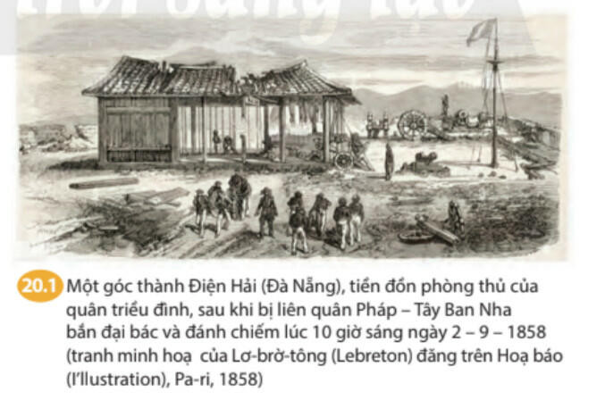
1.

Slide 8
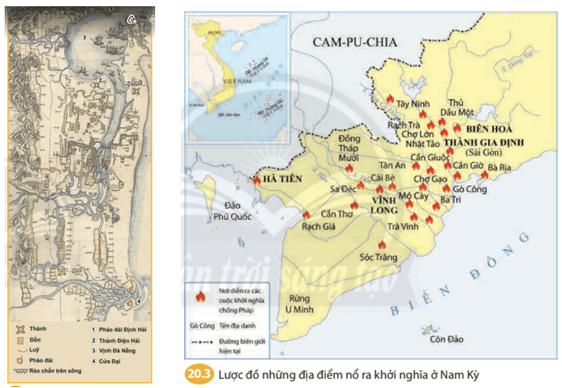
1.
1

Slide 9
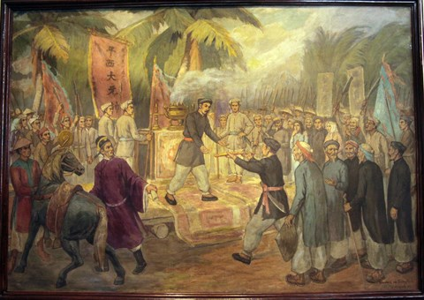
Lập sơ đồ những sự kiện chính xảy ra trong quá trình Pháp xâm lược Việt Nam từ năm 1858 đến năm 1873.

Slide 10
Lập sơ đồ những sự kiện chính xảy ra trong quá trình Pháp xâm lược Việt Nam từ năm 1858 đến năm 1873.

Slide 11
Dựa vào tư liệu 20.2, lược đồ 20.3 và thông tin trong bài, em hãy nêu những nét chính của cuộc kháng chiến chống Pháp xâm lược ở Việt Nam từ năm 1858 đến năm 1873.

Slide 12
TIẾT 40,41 BÀI 20. CUỘC KHÁNG CHIẾN CHỐNG THỰC DÂN PHÁP XÂM LƯỢC CỦA NHÂN DÂN VIỆT NAM (1858-1884)
1. Thực dân Pháp xâm lược và cuộc kháng chiến chống thực dân Pháp của nhân dân Việt Nam giai đoạn 1858 – 1873
* Pháp đánh vào Đà Nẵng:
- Ngày 1- 9-1858, liên quân Pháp-Tây Ban Nha tấn công Đà Nẵng, quân dân Việt Nam dưới sự chỉ huy của Nguyễn Tri Phương đã kháng cự quyết liệt, Pháp bị cầm chân ở Đà Nẵng.

Slide 13
TIẾT 40,41 BÀI 20. CUỘC KHÁNG CHIẾN CHỐNG THỰC DÂN PHÁP XÂM LƯỢC CỦA NHÂN DÂN VIỆT NAM (1858-1884)
1. Thực dân Pháp xâm lược và cuộc kháng chiến chống thực dân Pháp của nhân dân Việt Nam giai đoạn 1858 – 1873
* Pháp đánh vào Nam Kỳ:
- Tháng 2/1859, Pháp đánh chiếm thành Gia Định, vấp phải sự kháng cự quyết liệt của nhân dân.
- Tháng 2/1861, Pháp tấn công Đại đồn Chí Hòa, và đánh chiếm các tỉnh: Định Tường, Biên Hòa, Vĩnh Long.
- Tháng 6/1862, Pháp kí với nhà Nguyễn bản Hiệp ước Nhâm Tuất. Phong trào kháng chiến ở Nam Kì sôi nổi.
-Tháng 6/1867, Pháp đánh chiếm 3 tỉnh Tây Nam Kì.

Slide 14
TIẾT 40,41 BÀI 20. CUỘC KHÁNG CHIẾN CHỐNG THỰC DÂN PHÁP XÂM LƯỢC CỦA NHÂN DÂN VIỆT NAM (1858-1884)
1. Thực dân Pháp xâm lược và cuộc kháng chiến chống thực dân Pháp của nhân dân Việt Nam giai đoạn 1858 – 1873
………………
* Bất chấp sự hòa hoãn của triều đình, phong trào kháng Pháp vẫn tiếp tục diễn ra dưới sự lãnh đạo của Trương Định ở Gò Công, Võ Duy Dương ở Đồng Tháp Mười, Nguyễn Trung Trực ở Hòn Chông, Nguyễn Hữu Huân ở Tân An…

Slide 15
TIẾT 40,41 BÀI 20. CUỘC KHÁNG CHIẾN CHỐNG THỰC DÂN PHÁP XÂM LƯỢC CỦA NHÂN DÂN VIỆT NAM (1858-1884)
2. Thực dân Pháp mở rộng xâm lược ra cả nước và cuộc kháng chiến chống thực dân Pháp của nhân dân Việt Nam giai đoạn 1873 – 1884

Slide 16
Câu hỏi trang 83 Lịch Sử 8: Dựa vào sơ đồ 20.5, lược đồ 20.6, 20.7 và thông tin trong bài, em hãy trình bày những sự kiện chính về quá trình Pháp xâm lược và cuộc kháng chiến của quân dân Việt Nam giai đoạn 1873 - 1884.

Slide 17
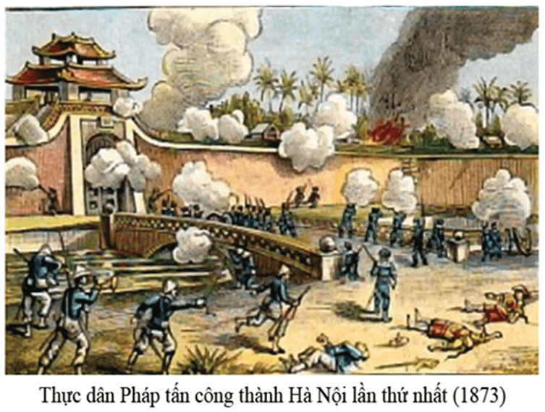
1.
1

Slide 18
1.
1

Slide 19
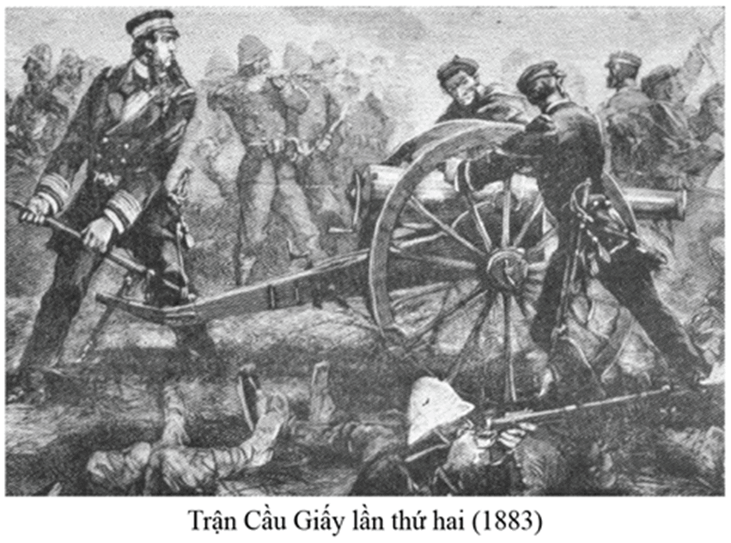
1.
1

Slide 20
TIẾT 40,41 BÀI 20. CUỘC KHÁNG CHIẾN CHỐNG THỰC DÂN PHÁP XÂM LƯỢC CỦA NHÂN DÂN VIỆT NAM (1858-1884)
2. Thực dân Pháp mở rộng xâm lược ra cả nước và cuộc kháng chiến chống thực dân Pháp của nhân dân Việt Nam giai đoạn 1873 – 1884
* Pháp đánh chiếm Bắc Kỳ:
Năm 1873, Pháp đánh chiếm Bắc Kỳ, Nguyễn Tri Phương bị bắt và hy sinh.
Quân Pháp gặp sự kháng cự của quân dân Việt Nam.
Triều đình kí hiệp ước Giáp Tuất (1874) và Pháp rút quân khỏi Hà Nội.
- Năm 1882, Pháp xâm lược Bắc Kỳ lần 2, Hoàng Diệu hi sinh, Pháp chiếm được thành Hà Nội và các tỉnh Bắc Kỳ .
- Cuộc chiến đấu chống Pháp vẫn tiếp diễn ở các tỉnh Bắc Kỳ.
* Thực dân Pháp tấn công Thuận An, nhà Nguyễn đầu hàng (1884):

Slide 21
TIẾT 40,41 BÀI 20. CUỘC KHÁNG CHIẾN CHỐNG THỰC DÂN PHÁP XÂM LƯỢC CỦA NHÂN DÂN VIỆT NAM (1858-1884)
2. Thực dân Pháp mở rộng xâm lược ra cả nước và cuộc kháng chiến chống thực dân Pháp của nhân dân Việt Nam giai đoạn 1873 – 1884
* Thực dân Pháp tấn công Thuận An, nhà Nguyễn đầu hàng (1884):
+ Lợi dụng triều đình lục đục khi vua Tự Đức mất, Pháp đánh vào Huế, buộc triều Nguyễn phải đầu hàng.
+ Tháng 8/1883, Pháp đánh chiếm cửa biển Thuận An (sát kinh thành Huế).
+ Triều đình nhà Nguyễn hoảng hốt kí với Pháp Hiệp ước Hác-măng (1883).
+ Tới tháng 6/1884, nhà Nguyễn tiếp tục kí với Pháp bản Hiệp ước Pa-tơ-nốt. Việt Nam trở thành nước thuộc địa nửa phong kiến.

Slide 22
LUYỆN TẬP
Luyện tập 1 trang 84 Lịch Sử 8: Dựa vào nội dung bài học, hoàn thành bảng hệ thống kiến thức về phong trào kháng chiến chống Pháp của nhân dân ta từ năm 1858 đến năm 1884 theo mẫu dưới đây:
Giai đoạn | Diễn biến chính | Tên nhân vật tiêu biểu
1858 - 1873
1873 - 1884

Slide 23
LUYỆN TẬP

Slide 24
LUYỆN TẬP

